Slide 1
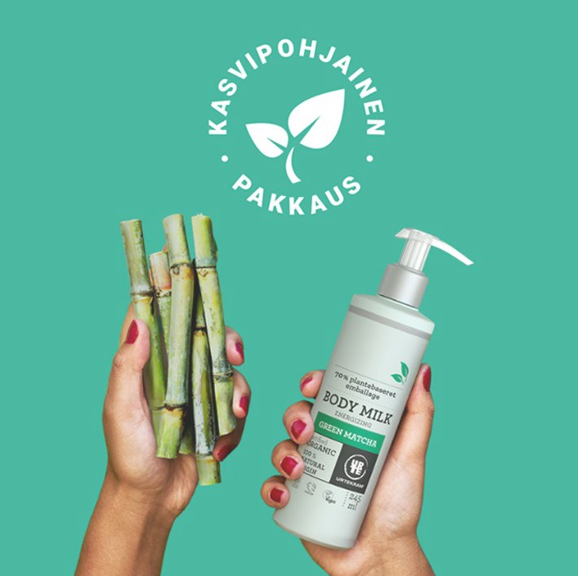
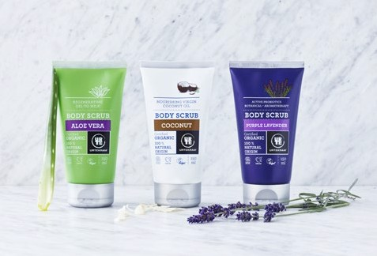
TIEDOTE 03/2020:
URTEKRAM LUOMUKOSMETIIKKA HEMMOTTELEE HIUKSIA JA
IHOA TALVEN JÄLKEEN
Luomukosmetiikan pioneeri Urtekram on tarjonnut parempia valintoja sinulle ja maapallolle aina vuodesta 1972 lähtien. Tanskalainen Urtekram ei ole ainoastaan Ecocert-sertifioitua luonnonkosmetiikkaa – se on Ecocert-sertifioitua luomukosmetiikkaa.
Kaikki tuotteet ovat vegaanisia sekä koostumukseltaan 100% biohajoavia, joten niitä voi turvallisin mielin käyttää myös mökillä. Ydinajatuksena on alusta asti ollut luonnollisen,
yksinkertaisen ja puhtaan elämäntavan tuominen kaikkien saataville. Urtekram-tuotteet löydätkin hyvin niin marketeista, tavarataloista kuin nettikaupoistakin.
Kun valitset Urtekram-kosmetiikkatuotteen, valitset sekä ekologisuuden että kestävyyden.
Tiesitkö, että jo yli 85 % Urtekramin kosmetiikkapakkauksista valmistetaan kasvipohjaisesta muovista?
Viime vuoden aikana Urtekram on uudistanut pakkauksiaan. Jo yli 85% kaikista muovisista kosmetiikkapakkauksista valmistetaan nyt kasvipohjaisesta muovista. Biomuovi tehdään sokeriruo’osta, joka on uusiutuva raaka-aine. Se myös poistaa hiilidioksidia ilmakehästä: jokaista sokeriruokotonnia kohden ilmakehästä sitoutuu kaksi tonnia hiilidioksidia.
Kasvipohjaiseen muoviin käytetään se osa sokeriruo’osta, joka jää yli sokerinvalmistuksen jälkeen. Pakkaukset voidaan kierrättää normaalin muovijätteen mukaisesti.

Slide 2
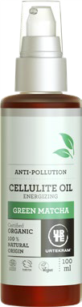
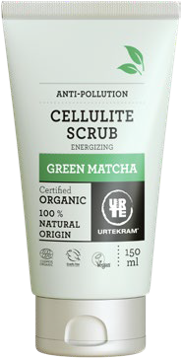
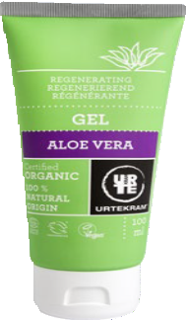
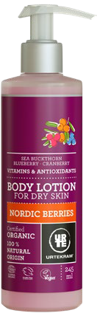
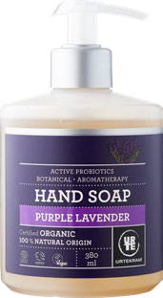
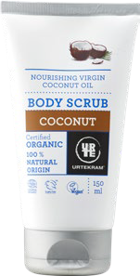
KOHTI KESÄÄ URTEKRAM
LUOMUKOSMETIIKALLA – 10 TÄRPPIÄ
VARTALON JA HIUSTEN HEMMOTTELUUN TALVEN JÄLJILTÄ!
PARASTA VARTALOLLESI
GREEN MATCHA
SELLULIITTIKUORINTA 150 ML
Hinta: 6,50 €
ALOE VERA -GEELI 100 ML
Hinta: 6,50 €
GREEN MATCHA SELLULIITTIÖLJY 100 ML
Hinta: 8,90 €
Must have -tuote mökille ja aurin- komatkoille! Luonnonmukainen after sun -geeli rauhoittaa ihoa auringossa olon jälkeen ja sopii myös auringonpolttaman ihon hoitoon. Hyaluronihappoa ja hek- sapeptidiä sisältävä geeli stimuloi kollageenin ja elastiinin tuotantoa ja kosteuttaa ihoa.
Herättele kroppa kevääseen! Tämä energiseltä tuoksuva teho- kaksikko uudistaa ihoa ja virkistää
verenkiertoa. Sisältää antiselluliittista fermentoitua pensaspaprikan uutet- ta. Japanilainen antioksidanttinen vihreä matcha-teen uute ja mikrole- väuute suojaavat ihoa ilmansaastei- den haittavaikutuksilta.
NORDIC BERRIES VARTALOVOIDE
245 ML
Hinta: 7,90 €
LAVENTELI
NESTESAIPPUA 380 ML
Hinta: 6 €
Vitamiinipommi vartalollesi! Helposti levittyvä ja nopeasti imeytyvä vartalovoide on ihanteel- linen talven kuivattamalle iholle.
Tyrnin, mustikan, karpalon ja ruu- sunmarjan vitamiinit sekä ravin- toaineet yhdessä hyaluronihapon kanssa ravitsevat ja kosteuttavat ihoa tehokkaasti.
Hellävarainen kasvipohjainen neste- saippua pitää pöpöt loitolla ja kädet pehmeinä. Laventelin eteerisen öljyn tuoksu takaa aromaterapeuttisen ja rauhoittavan pesuhetken. Saippuan sisältämät probiootit auttavat ihoa säi- lyttämään sopivan kosteustasapainon.
KOOKOS
VARTALOKUORINTA 100 ML
Hinta: 5,90 €
Herkullinen kuorintavoide vie trooppiselle matkalle omassa kylppärissä. Urtekram kookostuot- teissa käytetään vain parhainta mahdollista kookosöljyn laatua, joka saadaan kylmäpuristamalla tuoreita, luomu kookospähkinöitä.
Kylmäpuristus on hellävarainen menetelmä, joka tarkoittaa, että öljyä ei lämmitetä, jotta se säilyttää luonnollisen ravintopitoisuutensa.

Slide 3
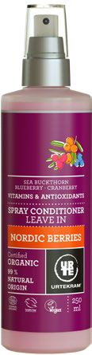
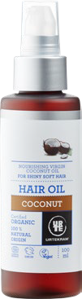
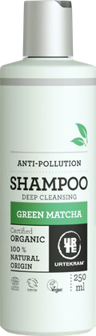
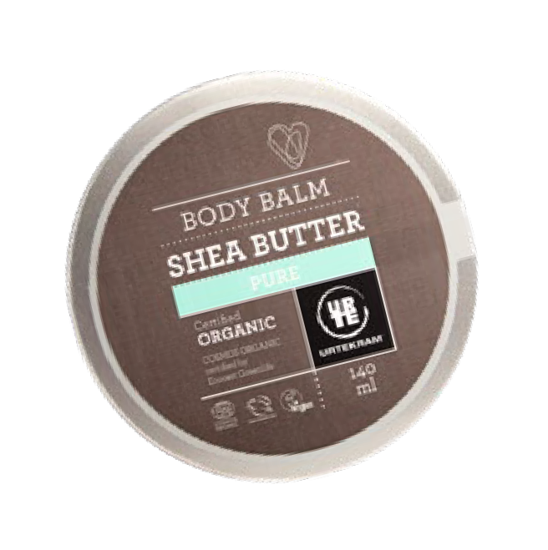

PARASTA HIUKSILLESI
NORDIC BERRIES HIUKSIIN JÄTETTÄVÄ HOITOAINE
250 ML
Hinta: 6,90 €
KOOKOS HIUSÖLJY 100 ML
Hinta: 7,90 €
Hiuksille, jotka kaipaavat tehokosteu- tusta talven jäljiltä. Kätevä, hiuksiin suihkutettava ja jätettävä silikoniton hoitoaine ravitsee ja kosteuttaa kut- rejasi pohjoisten marjojen voimalla. Läheltä saatavat superfood-marjat tyrni, mustikka, karpalo ja ruusun- marja, sisältävät runsaasti vitamiineja ja ravintoaineita. Luonnonmukai- nen aloe vera, hyaluronihappo ja glyseriini elvyttävät ja hoitavat kuivia ja vaurioituneita hiuksia. Tuotteen hoitava koostumus keräsi ihastusta
ja se palkittiin vuonna 2017 Pariisissa Wabel Beauty and Personal Care Summit -messuilla.
Trooppiselta tuoksuva hiusöljy tuo kiiltoa ja ravintoa elottomille ja kui- ville hiuksille. Luonnollinen tehohoi- to ei sisällä silikoneja vaan oikeasti hiuksia ravitsevia aineita, kuten koo- kos-, manteli-, jojoba- ja parsakaa- linsiemenöljyä sekä E-vitamiinia.
Keväinen kauneushoito hiuksille: Levitä Urtekram kookos hiusöljyä hiuksiin 30 minuuttia ennen hiusten
pesua tai ennen nukkumaan menoa. Pese hiuksesi normaalisti. Nauti kiiltävästä ja tuoksuvasta tukasta!
SHEAVOI 140 ML
Hinta: 16 €
GREEN MATCHA SYVÄPUHDISTAVA SAMPOO 250 ML
Hinta: 5,20 €
Urtekramin 100% luomusheavoi on loistava monitoimituote,
joka kosteuttaa kesäjalkoja, kuivia huulia, vartaloa, kasvoja ja käsiä. Se sopii myös kuivien hiustenlatvojen pehmentämiseen ja sitä voi käyttää yön yli jätettävänä hiusnaamiona.
Täydellinen tuote matkalle!
Olisiko hiusten kevätsiivousten aika? Syväpuhdistava sampoo poistaa tukasta tehokkaasti mutta hellävaraisesti epäpuhtaudet kuten talin, muotoilutuotteiden jäämät ja ilmansaasteet. Shampoo sisältää japanilaisesta vihreästä mat-
cha-teestä valmistettua antioksi- danttista uutetta, hyaluronihappoa ja mikroleväuutetta. Sopii kaikille hiustyypeille.
URTEKRAM ON LUOMUN EDELLÄKÄVIJÄ
MIDSONA FINLAND ON OSA POHJOISMAISTA MIDSONA-KONSERNIA
Urtekramilla on jo 47 vuoden kokemus luomun tuotekehityksestä, hankinnasta ja valmistuksesta.
Urtekramin tuotevalikoimaan kuuluu yli 1000 kosmetiikka- ja elintarviketuotetta, joista jokainen on luomusertifioitu. Valikoimassa on runsaasti vegaanisia ja gluteenittomia tuotteita sekä tuotteita ilman lisättyä sokeria.
Midsona Finland myy, markkinoi ja kehittää tuotteita, jotka auttavat ihmisiä elämään terveellisemmin. Midsona on pohjoismaiden johtava toimija luomuelintarvikkeissa sekä terveystuotteissa. Tuotevalikoimaan kuuluu Suomessa omat tunnetut tuotemerkit kuten Tri Tolonen, Urtekram, Friggs, Naturdiet, Elivo sekä edustamiemme päämiesten Nakd, Compeed, Trek, Salus sekä Yogi Tea -tuotesarjat.
Urtekramia myydään yli 40 maassa ja vuonna 2017 se valittiin Tanskan vastuullisimmaksi yritykseksi sekä vuonna 2018 vastuullisimmaksi ruokabrändiksi.
www.midsona.fi
www.urtekram.fi
Kuluttajatiedustelut: +358 40 8286921 Mediatiedustelut: mariela@sugarhelsinki.com
Saatavuus: Hyvin varustetut päivittäistavarakaupat ympäri maan

